Slide 1
Evolução, Tecnologia e Sociedade Aulas 5 e 6
Prof. Me: Rogério Zenaro

Slide 2
Aulas - Recapitulando
Aulas 1 e 2:
História e desenvolvimento da TI
Aulas 3 e 4:
Processos ADM e a TI
Aulas 5 e 6:
A transformação do dado em Informação e conhecimento
Aulas 7 e 8:
Hardware, Software, redes e segurança

Slide 3
Aulas 5 e 6
Evolução, Tecnologia e Sociedade.

Slide 4
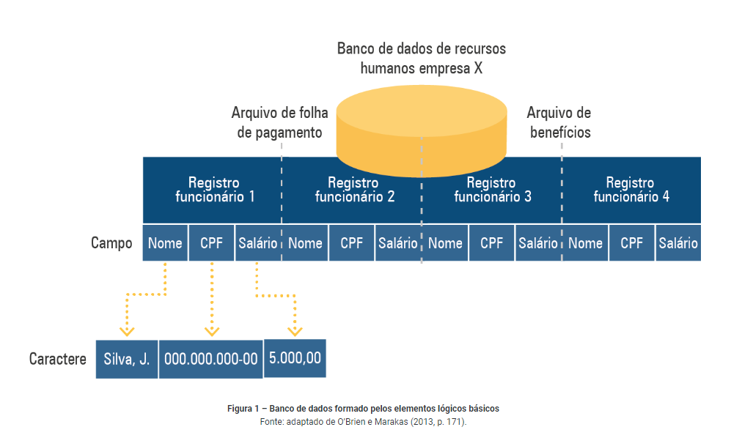
Banco de Dados: a organização dos dados
Conceito de Banco de dados

Slide 5
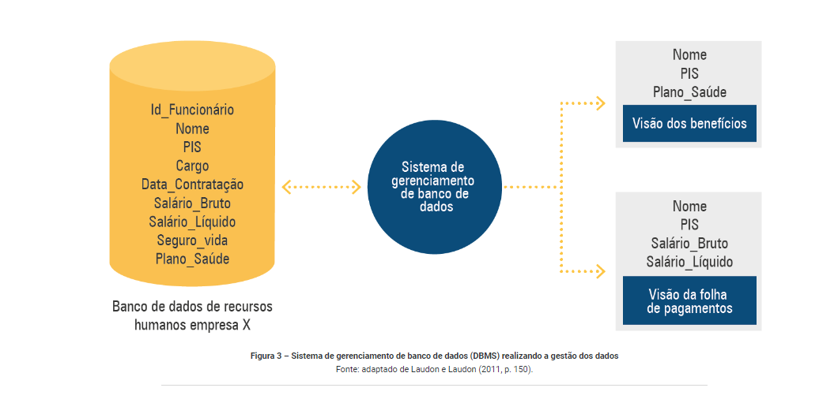
Banco de Dados: a organização dos dados
Sistemas de Gestão de Recursos de Dados

Slide 6
Banco de Dados: a organização dos dados
Qualidade dos dados
Podemos observar que a qualidade de dados se refere ao grau em que um conjunto de dados atende às necessidades e expectativas dos usuários em relação à precisão, completude, consistência, integridade e atualidade dos dados.
Para garantir a qualidade dos dados, é necessário implementar processos e ferramentas que permitam monitorar, avaliar e melhorar a qualidade dos dados ao longo do tempo. Alguns exemplos de práticas que podem ser adotadas incluem validação de dados, padronização, limpeza e enriquecimento de dados, além da adoção de políticas e padrões de qualidade de dados.

Slide 7
Capítulo 5
Organização dos dados e uso da informação

Slide 8
Big data

Slide 9
Big data
“[...] Big data é um termo utilizado para resumir o conceito de solução tecnológica, capaz de coletar e tratar grandes volumes de dados com uma velocidade gigantesca. Por meio da tecnologia de big data é possível o tratamento de dados não estruturados, tais como posts do Facebook ou do LinkedIn, vídeos do YouTube e qualquer outro tipo de dado digital existente.
Caiçara (2015, p. 207)

Slide 10
Big data - 5 V’s
Volume
Variedade
Velocidade
Veracidade
Valor

Slide 11









Inteligência artificial
Computação Cognitiva
Tecnologias que auxiliam
Sistemas moldados como cérebro humano
Processamento de linguagem natural
Internet das Coisas
Inteligência Artificial
Aplicações
Aprende com experiência
Interação/tomada de decisão
Finanças
Saúde
Educação

Slide 12

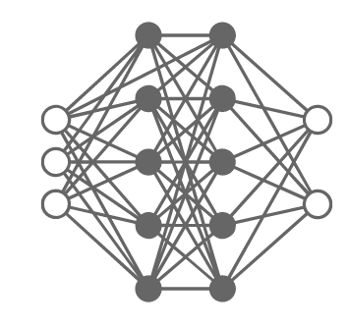

Inteligência Artificial
Aprendizado de Máquina
Visão Computacional
Redes Neurais Artificiais

Slide 13








Inteligência Artificial
Família
Repetição de palavras
Educação Apropriada
Aprendizado
de
Linguagem
Informações
definidas
Imagens repetidas
Suporte à memória auditiva
Objetos concretos
Memória visual

Slide 14
Capítulo 6
ERP e CRM

Slide 15
ERP

Slide 16
Empresas buscam alcançar com ERP:
Benefícios tangíveis:
redução de pessoal (ou realocação em funções mais apropriadas ao negócio);
aumento de produtividade;
aumento das receitas/lucros;
entregas pontuais.
Benefícios intangíveis:
aprimoramento de processos;
padronização de processos;
satisfação de clientes;
flexibilidade e agilidade.

Slide 17
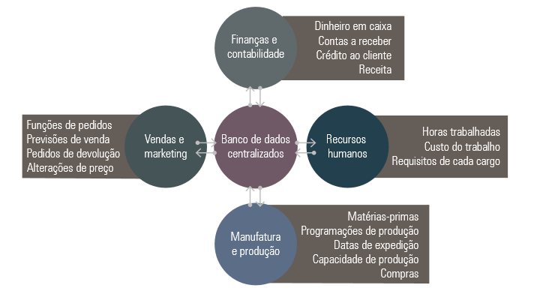
Sistema ERP

Slide 18
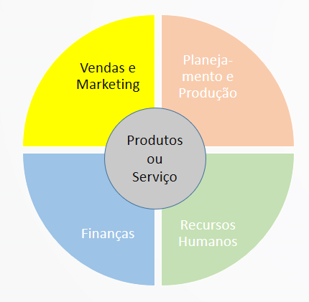
Vendas e Marketing
Sistema de venda é responsável por contatar clientes, oferecer produtos e serviços, fechar pedidos e fazer o acompanhamento das vendas
O marketing preocupa-se em identificar os clientes para os produtos ou serviços da empresa, determinar o que eles necessitam ou desejam, planejar e desenvolver produtos para satisfazer suas necessidades, fazer propaganda e promoção desses produtos e serviços.

Slide 19

Vendas e Marketing – Sistema de informação de vendas
Dados de Vendas
Para estoques e sistemas de produção
Arquivo de Vendas
Dados
Relatórios Gerenciais
SISTEMA DE VENDAS
Código da loja
Código do item
Descrição do item
Cor
Tamanho
Preço
Unitário
Unidades vendidas
Data
Consulta on-line
Fonte: Laundon e Laundon (2007, p. 43)

Slide 20
Vendas e Marketing – Relatório de Vendas
Relatório de vendas: Semana 07 Julho 2020
Código do item | Descrição | Cor | Tamanho | Preço Unitário | Unidades Vendidas | Vendas Totais
294 | Bolsa esportiva | Preta | Pequena | $ 10,00 | 10,451 | $ 104.510
295 | Bolsa esportiva | Preta | Média | $ 20,00 | 21.800 | @ 436.000
394 | Bolsa esportiva | Vermelha | Pequena | $ 30,00 | 5.331 | $ 53.310
Fonte: Laundon e Laundon (2007, p. 43)

Slide 21
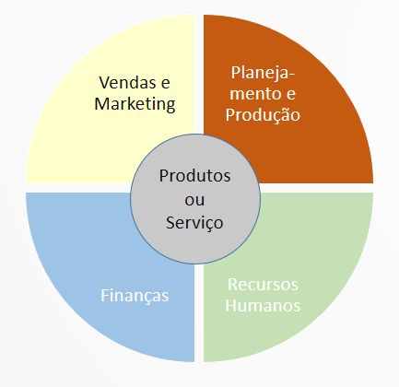
Planejamento e produção
Responsável pela produção dos bens e serviços da empresa. Refere-se ao planejamento, desenvolvimento e manutenção das instalações de produção; do estabelecimento de metas de produção; da aquisição. Armazenagem e disponibilidade de materiais de produção e da programação de equipamentos, instalações, matérias-primas e trabalhos exigidos para fabricar produtos acabados .

Slide 22
Planejamento e produção – Sistema de controle de estoque
Dados de expedição e pedido
Arquivo mestre de estoque
Dados
Relatórios Gerenciais
Sistema de controle de estoque
Código do item
Descrição do item
Unidades existentes
Unidades no pedido
Estoque Mínimo
Renovação de pedido de compra
Consulta on-line
Fonte: Laundon e Laundon (2007, p. 44)

Slide 23
Planejamento e produção – Relatório de situação de estoque
Relatório de Situação de Estoque - Data: ____/____/______
Código do item | Descrição | Unidades Existentes | Unidades no Pedido
6361 | Correia de Ventilador | 10.211 | 0
4466 | Fio de tomada | 55.710 | 88.660
9313 | Condensador | 663 | 10.200
8808 | Spray de tinta | 11.242 | 0
Fonte: Laundon e Laundon (2007, p. 44)

Slide 24
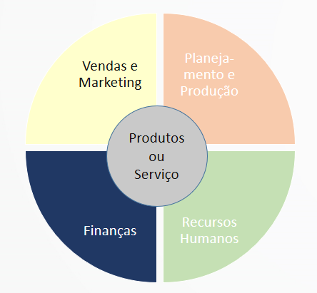
Finanças
Responsável pela gestão dos ativos financeiros da empresa, como dinheiro em caixa, ações, títulos, e outros investimentos. Seu objetivo é maximizar o retorno desses ativos financeiros. A função de finanças também se encarrega do gerenciamento da capitalização da empresa.
A função da contabilidade é a manutenção e pelo gerenciamento dos registros financeiros da empresa, tais como recibos, desembolsos, depreciação, folha de pagamento,
Ambos compartilham problemas correlacionados.

Slide 25
Finanças – Sistema de contas a receber
Fatura e dados do cliente
Para o Livro Razão
Arquivo mestre de C / R
Dados
Relatórios Gerenciais
Sistema de contas a receber
Código do cliente
Nome
Endereço
Risco de Crédito
Limite de Crédito
Dias de Atraso
Número da Fatura
Quantia Paga
Saldo
Consulta on-line
Fonte: Laundon e Laundon (2007, p. 45)

Slide 26
Finanças – Relatório de contas a receber por período
Relatório de Contas a receber por período
Código do Cliente | Nome | Saldo Corrente | De 1 a 30 dias | De 31 a 60 dias | Mais de 61 dias | Saldo
5043 | Mayers Co. | 0 | $ 550.000 |  |  | $ 500.000
6219 | JT Garden | $ 1.500.000 |  | $ 700.000 |  | $ 2.200.000
6932 | Best Home | $ 1.500.000 |  |  | ($ 500.000) | $ 1.000.000
Fonte: Laundon e Laundon (2007, p. 44)

Slide 27
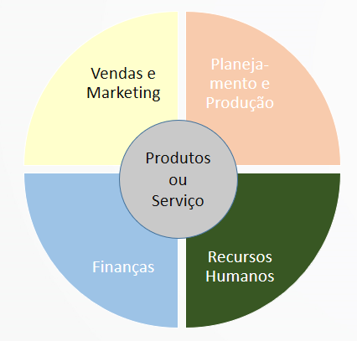
Recursos Humanos
Responsável por atrair, aperfeiçoar e manter a força de trabalho da empresa. Os sistemas de informação de recursos humanos apoiam atividades omo identificar funcionários potenciais, manter registros completos sobre funcionários existentes e criar programas para desenvolver seus talentos e suas capacidades.

Slide 28
Recursos Humanos – Sistema de recursos humanos
Dados dos funcionários
Para a folha de pagamento
Arquivo mestre de funcinários
Dados
Relatórios Gerenciais
Sistema de recursos humanos
Matrícula
Nome
Endereço
Idade
Estado Civil
Gênero
Nível de escolaridade
Cargo
Etc.
Consulta on-line
Fonte: Laundon e Laundon (2007, p. 45)

Slide 29
Recursos Humanos – Relatório de demissões
Relatório de demissões
Data | Nome | Matrícula | Motivo
dd / mm / aaaa | John Hansen | 29.433 | Cargo extinto
dd / mm / aaaa | Patricia Carlyle | 14.327 | Aposentadoria
dd / mm / aaaa | Ellen Quimby | 21.224 | Deixou a empresa
Fonte: Laundon e Laundon (2007, p. 44)

Slide 30
Enterprise Resource Planning (ERP)
Básicos
Específicos ou verticais,
Customizados

Slide 31
ERP – Funcionalidades módulo básico integrado
Vendas e Marketing
Planejamento e Produção
Fronteiras Organizacionais
Fronteiras Organizacionais
Fornecedores
Sistema Empresarial
Processos de Negócios
Clientes
Finanças
Recursos Humanos
Fonte: Laundon e Laundon (2007, p. 53)

Slide 32
Enterprise Resource Planning (ERP)
Oracle
SAP
TOTVS
ONCLICK
Conta Azul
Bluesoft
ERPFlex
Senior
Dolibarr

Slide 33
CRM.

Slide 34
O que é marketing ?
“Processo social por meio do qual pessoas e grupos de pessoas obtêm aquilo de que necessitam e o que desejam com a criação, oferta e livre negociação de produtos e serviços de valor com outros” .
“[...] Envolve a identificação e a satisfação das necessidades humanas e sociais. Uma das mais sucintas e melhores definições de marketing é a de “suprir necessidades gerando lucro”
“[...] Marketing é a atividade, o conjunto de instituições e processos para criar, comunicar, entregar e trocar ofertas que tenham valor para consumidores, clientes, parceiros e sociedade como um todo.”
Kotler (2000, p. 30)
Kotler e Keller (2012, p. 3)
American Marketing Association (2017)

Slide 35
A que o marketing se aplica ?
Bens tangíveis;
Bens intangíveis;
Eventos;
Experiências;
Pessoas;
Lugares;
Propriedades;
Organizações;
Informações; e
ideias.

Slide 36
Composto de marketing
“[...] trata-se de um conjunto de ferramentas que sua empresa usa para atingir seus objetivos de marketing no mercado-alvo”.
Produto
Preço
Promoção
Praça
Composto de Marketing
Kotler e Keller (2012)

Slide 37
Composto de marketing em serviços
Pessoas (People)
Processos (Process)
Palpabilidade (Phisical environment)
Marketing em serviços
(LOVELOCK; WIRTZ e HEMZO, 2011)

Slide 38
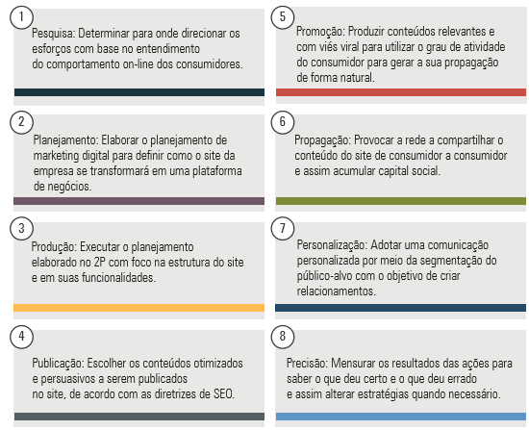
Marketing digital
Fonte: Adaptado de Adolpho (2011, p. 297 – 328)

Slide 39
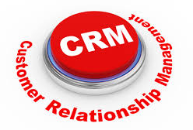
Customer Relationship Management – CRM
“[...] Trata-se de uma aplicação que tem como objetivo trabalhar os dados dos clientes e agrupar as informações específicas para um melhor entendimento sobre eles.”
“A gestão do relacionamento com o cliente (CRM) trata do gerenciamento cuidadoso de informações detalhadas sobre cada cliente e de todos os “pontos de contato” com ele, a fim de maximizar sua fidelidade.”
(LOVELOCK, 2006)
(KOTLER e KELLER, p. 136, 2012)

Slide 40
Módulos do CRM
CRM Operacional
CRM Analítico
CRM Colaborativo
CRM Estratégico
(LAUDON e LAUDON, 2007)

Slide 41
CRM – Áreas de Atuação
Os sistemas de CRM examinam os clientes sob uma perspectiva multifacetada:
Vendas por telefone, web
Vendas no varejo
Vendas em campo
Planejamento de vendas
Gerenciamento de pedidos
Análise de vendas
Vendas
Cliente
Central de atendimento pela web
Call center e Help desk
Prestação de serviços
Análise de serviços
Atendimento
ao
Cliente
Marketing
Dados de Campanha
Conteúdo
Analise de dados

Slide 42
CRM – Etapas de implementação
Identificação
Diferenciação
Interação
Personalização
CVM – Clientes de maior valor
CMP – Clientes de maior potencial
BZ – Below zero (abaixo de zero)

Slide 43
CRM – Benefícios
Facilitação do acompanhamento do ciclo de vida do cliente pela área de marketing.
Segmentação da base de clientes sob aspectos geográficos, interesses, necessidades, etc.
Melhoria do relacionamento dos vendedores com os clientes ativos.
Maior aproximação do setor de atendimento com os clientes.
Os clientes passam a receber um atendimento individual e personalizado.
Potencialização do aumento do ticket médio de vendas.
Disponibilização de informações históricas sobre problemas, agilizando assim o tempo de solução.
Disponibilização aos clientes de uma oferta maior de produtos e serviços de acordo com suas necessidades e desejos.
Integração dos processo de marketing e vendas.
Disponibilização dos serviços de suporte e manutenção aos clientes.

Slide 44
CRM – Fluxo operacional
Sequencia de processo de CRM:
Coleta e Consolida Informações
Realiza análise das informações
Identifica as necessidades dos Clientes
Faz a diferenciação dos Clientes
Faz a interação os clientes
Personaliza a comunicação
Analisa os dados
Realiza o refinamento estatístico
(BARRETO e CRESCITELLI, 2013, p. 34)

Slide 45
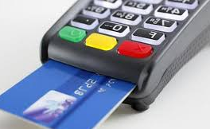
Gestão do relacionamento com o cliente
Exemplo do uso de CRM com empresas de cartão de crédito. Elas, assim, são capazes de detectar e analisar:
O hábito de consumo do cliente de forma bastante detalhada;
Frequência semanal de compras;
Locais onde se costuma comprar;
Tipos de produtos comprados;
Valor médio das compras.
(BARRETO e CRESCITELLI, 2013, p. 34)

Slide 46
Obrigado pela participação !!
Referências:
LAUDON, Kenneth C. & LAUDON, Jane P. Sistemas de Informação Gerenciais: administrando a empresa digital. São Paulo: Prentice Hall, 2011.

